Slide 1
Проект «Удивительный круг знакомых»
Лобанова Татьяна Сергеевна
Воспитатель 1 КК МБДОУ- детского сада № 373
Старшая группа

Slide 2
Проект «Удивительный круг знакомых»
Цель:
Формирование начальных представлений о профессиях; усвоения ребенком социальных ролей, общепринятых норм.
Проект «Удивительный круг знакомых» представляет собой «круг Профессий» ближайшего окружения детей, с которыми дети встречаются ежедневно.
Данный проект оформлен в виде круга, который создал воспитатель, и расширил предметно – развивающую среду группы.

Slide 3
Проект «Удивительный круг знакомых»
Включает в себя:
- Отгадывание загадок о профессиях;
- Игры с мячом «Кто что делает?»;
- Игра «Четвертый лишний»;
- Игра «Собери картинку»;
- Игра «Кому, что нужно для работы?»;
Игра «Кто быстрее соберет картинку?»;
Изображение своей любимой профессии «Когда я вырасту – Я стану…»

Slide 4
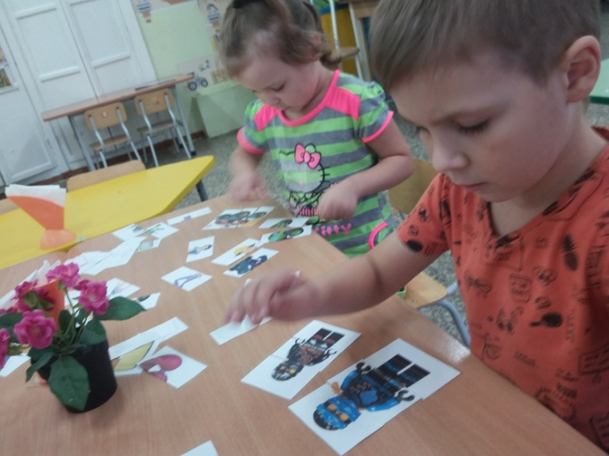
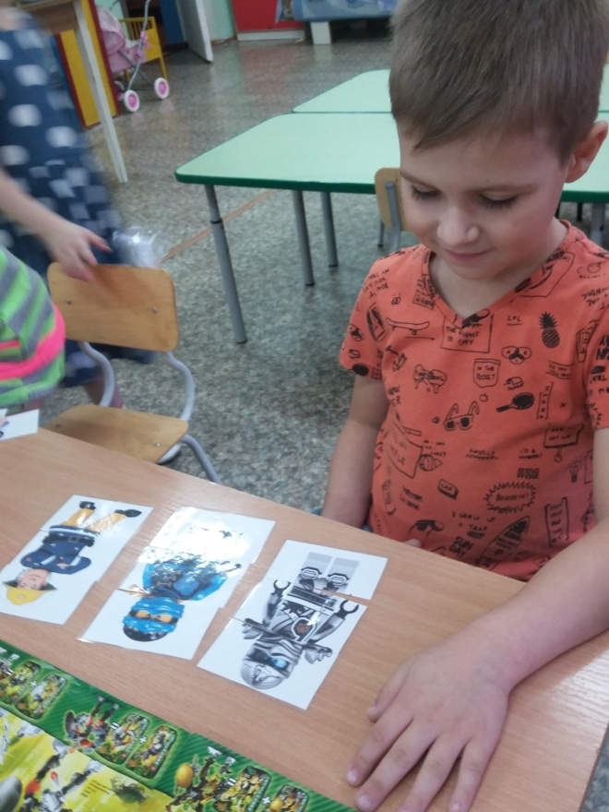
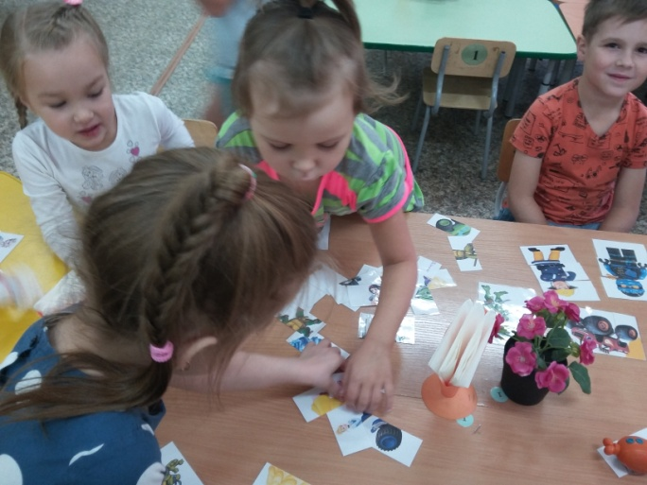
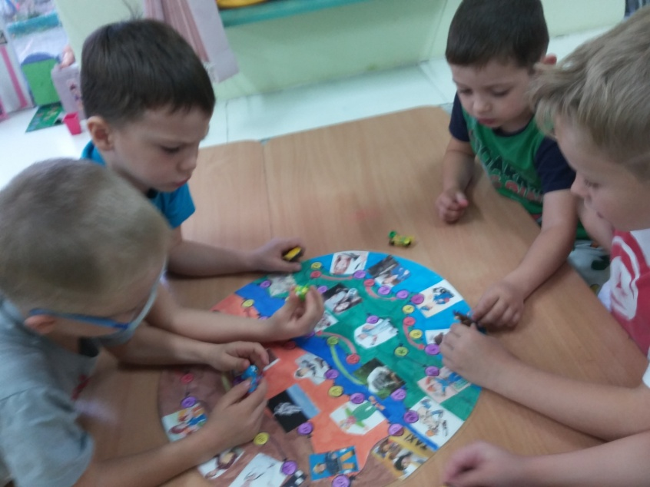
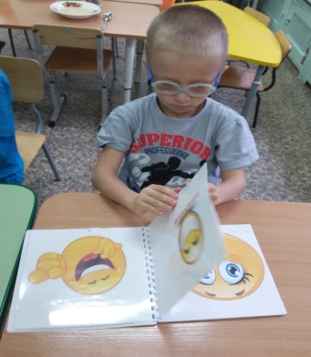
Проект «Удивительный круг знакомых»

Slide 5
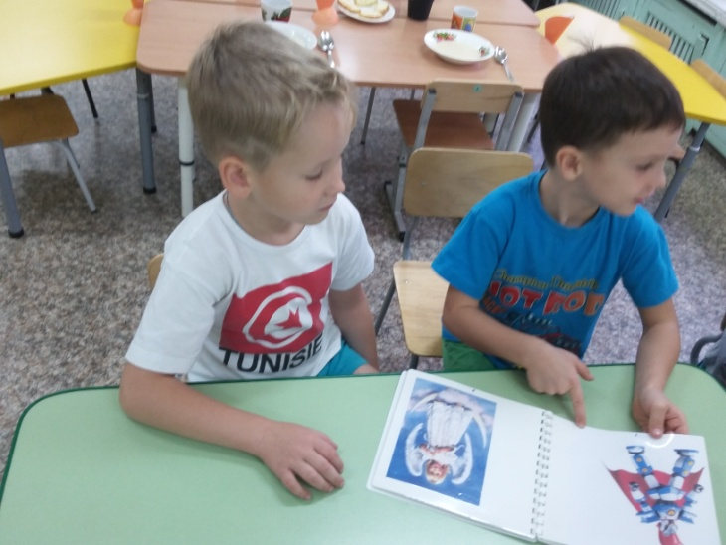
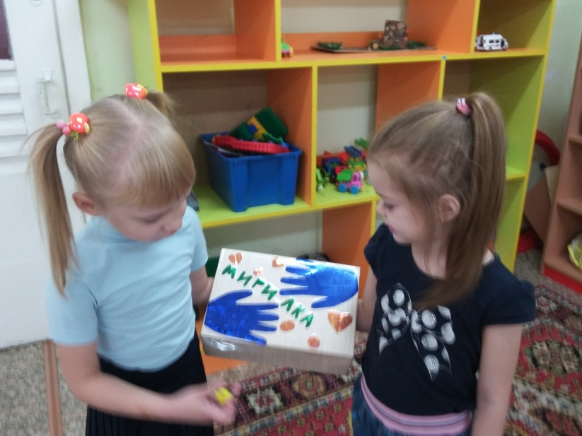
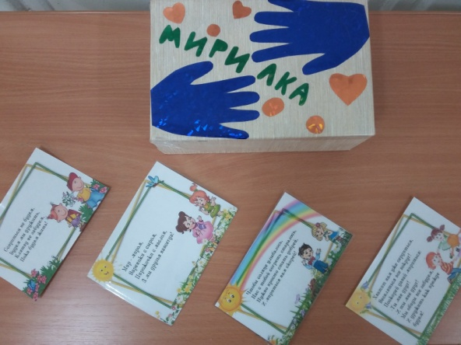
Проект «Удивительный круг знакомых»

Slide 6
Спасибо за внимание!

